Slide 1
Admin ALINCO
Hướng Dẫn Sử Dụng

Slide 2
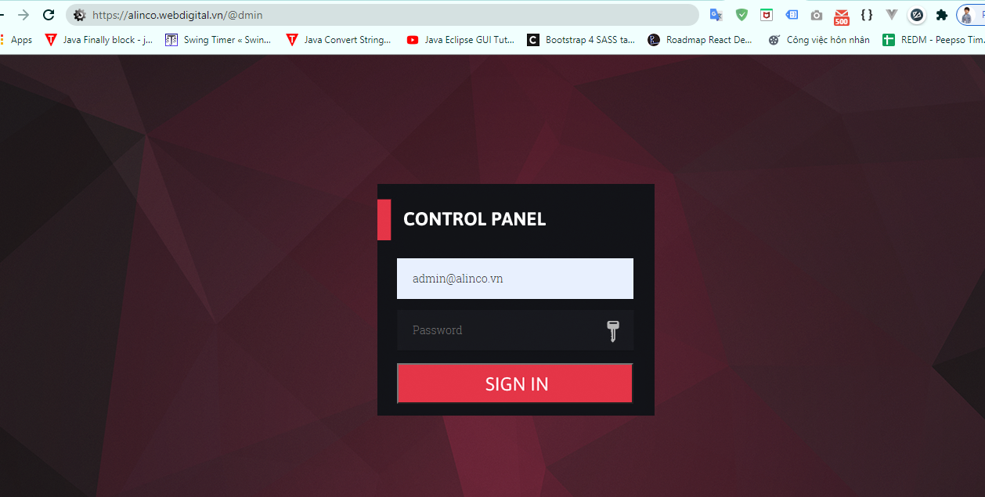
Login Admin
Link admin: https://alinco.webdigital.vn/loginJLB hoặc https://alinco.webdigital.vn/@dmin
User: admin@alinco.vn
Password: 123456

Slide 3
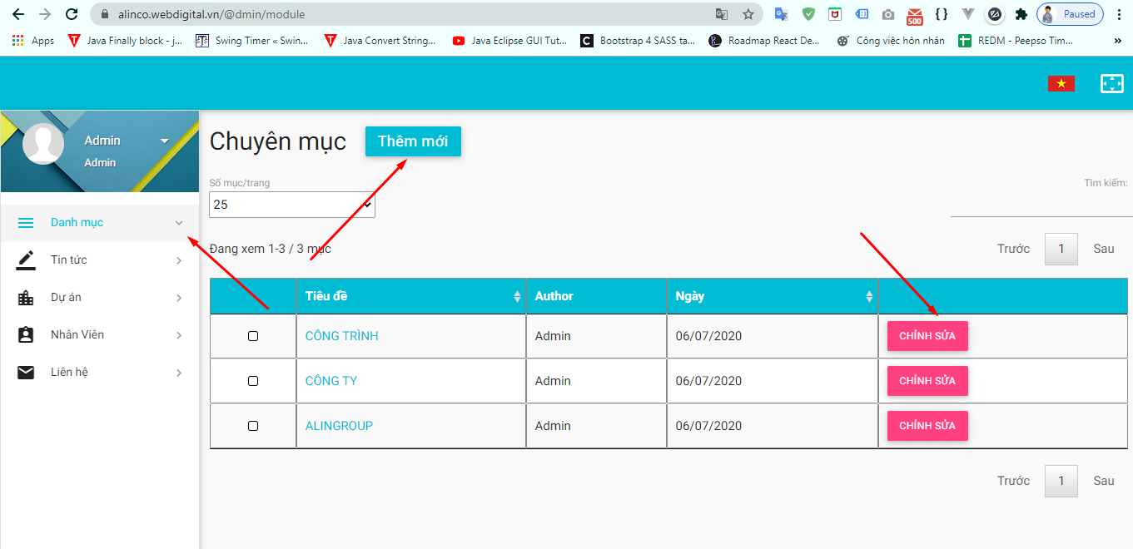
Danh mục
Click vào Danh mục
Thêm mới bài viết
Chỉnh sửa bài viết

Slide 4
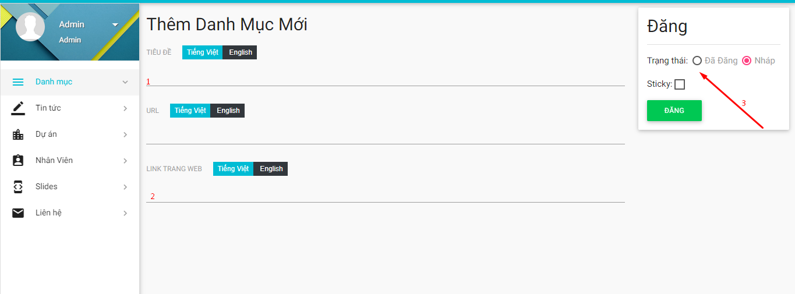
Thêm mới Danh mục
Nội dung thêm mới
Tiêu đề : Tên Danh mục
URL : Khi nhập xong danh mục URL tự sinh ra – Admin không cần nhập
Link trang WEB : Đường dẫn của trang WEB khác khi nhấn vô Danh mục (nếu có)
Trạng thái : - Đã đăng : hiển thị trên Website.
- Nháp : không hiển thị trên Website.

Slide 5
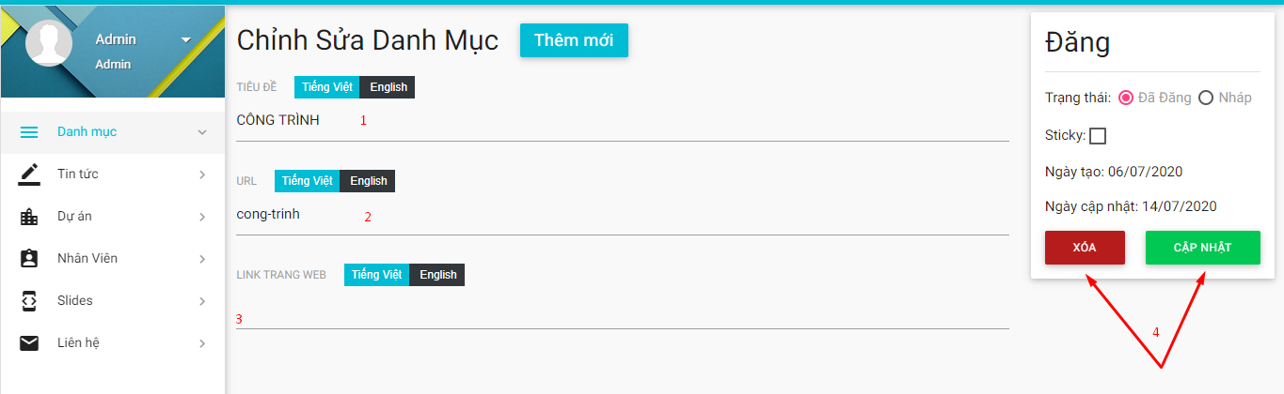
Chỉnh sửa Danh mục
Nội dung chỉnh sửa
Tiêu đề : Chỉnh sửa tên Danh mục
URL : Admin không chỉnh sửa URL danh mục (nếu muốn chỉnh sửa thì liên hệ bên PIX hỗ trợ)
Link trang web : Chỉnh sửa đường dẫn của trang WEB khác khi nhấn vô danh mục (nếu có)
Nhấn vô cập nhật để lưu cập nhật.
Nhấn vô xoá để xoá Danh mục.

Slide 6
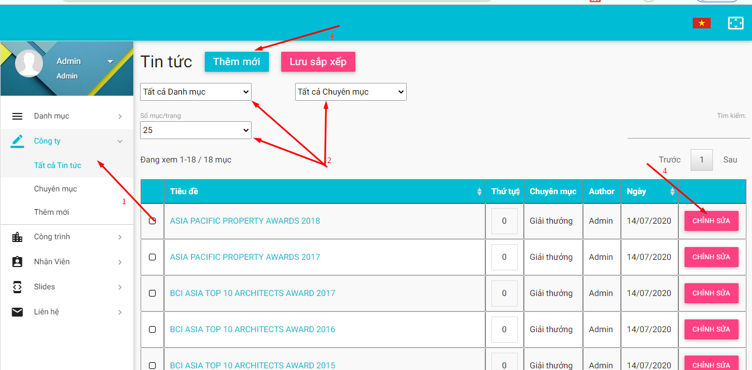
Công ty
Click vào Công ty – Tất cả tin tức
Hiển thị : Danh sách tin tức về Công ty đã được thêm.
Tìm kiếm : Nhập tên Tin tức muốn tìm kiếm
Tìm kiếm theo Danh mục , Chuyên mục Tin tức .
Thêm mới : Nhấn vô thêm mới để thêm mới Tin tức
Chỉnh sửa : Nhấn vô chỉnh sửa hoặc nhấn vô tên Tin tức để chỉnh sửa

Slide 7
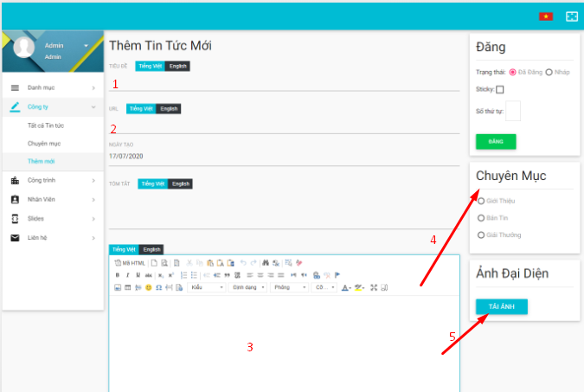
Thêm mới tin tức về Công ty
Click vào Thêm mới
Tiêu đề * : Tên Tin tức hiển thị trên WEB.
URL : Tự động sinh ra (Admin không cần nhập).
Nội dung : Nội dung của Tin tức hiển thị.
Chú ý * : Khi nhập nội dung tin tức mà copy từ nội dung trang khác qua phải Clear HTML trước rồi mới PASTE qua phần nội dung.
Chuyên mục* : Chọn vô Chuyên mục để tương thích với Submenu bên trang WEB.
Ảnh đại diện * : Hình ảnh của Tin tức.

Slide 8
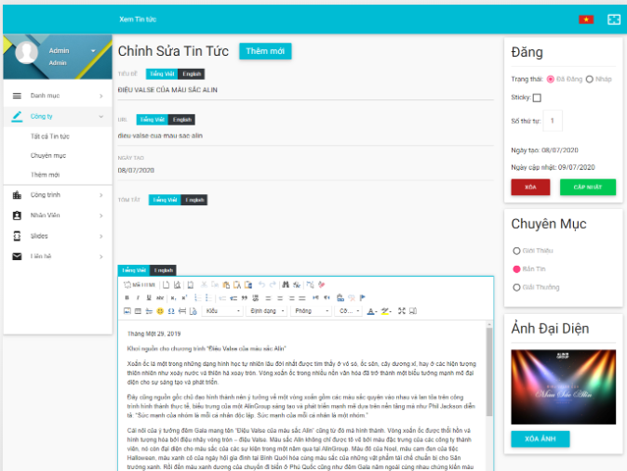
Chỉnh sửa tin tức về Công ty
Click vào Chỉnh sửa
Tiêu đề * : Tên tin tức hiển thị trên WEB
URL :Tự động sinh ra (Admin nếu muốn chỉnh sửa phải Clear hết tiêu để và URL trước khi nhập nội dung mới vô).
Nội dung : Nội dung của Tin tức hiển thị.
Chú ý * : Khi nhập nội dung tin tức mà copy từ nội dung trang khác qua phải Clear HTML trước rồi mới Paste qua phần nội dung.
Chuyên mục* : Chọn vô Chuyên mục để tương thích với Submenu bên trang web.
Ảnh đại diện * : Hình ảnh của Tin tức.
Khi muốn thay đổi phải xoá hình ảnh cũ trưỡc rồi mới đưa hình ảnh mới thay thế.

Slide 9
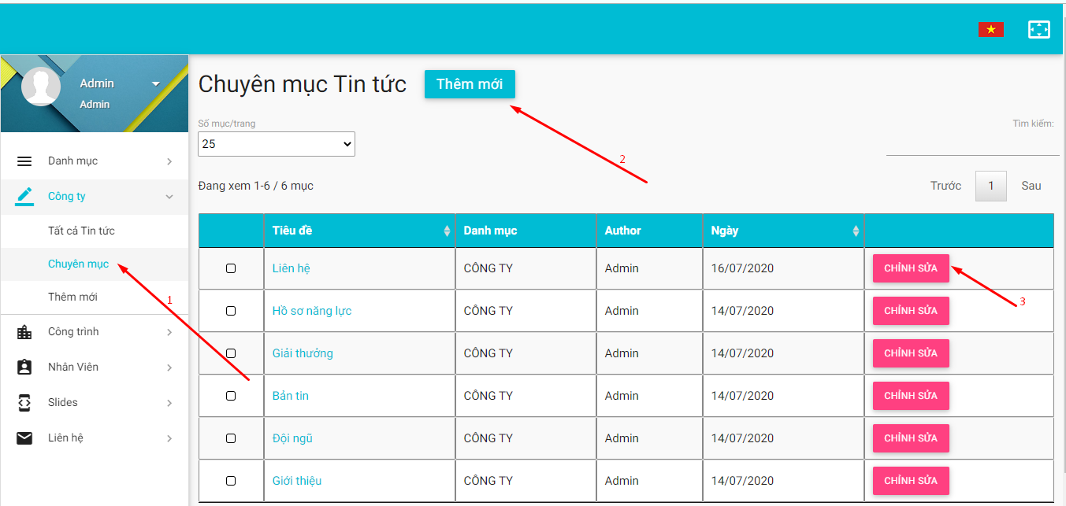
Chuyên Mục (submenu) Công ty
Click vào Công ty – Chuyên mục
Hiển thị : Danh sách chuyên mục (Submenu ) của Công ty đã được thêm.
Tìm kiếm : Nhập tên tin tức muốn tìm kiếm
Tìm kiếm theo danh mục , chuyên mục tin tức .
Thêm mới : Nhấn vô thêm mới để thêm mới Chuyên mục
Chỉnh sửa : Nhấn vô chỉnh sửa hoặc nhấn vô tên Chuyên mục để chỉnh sửa

Slide 10
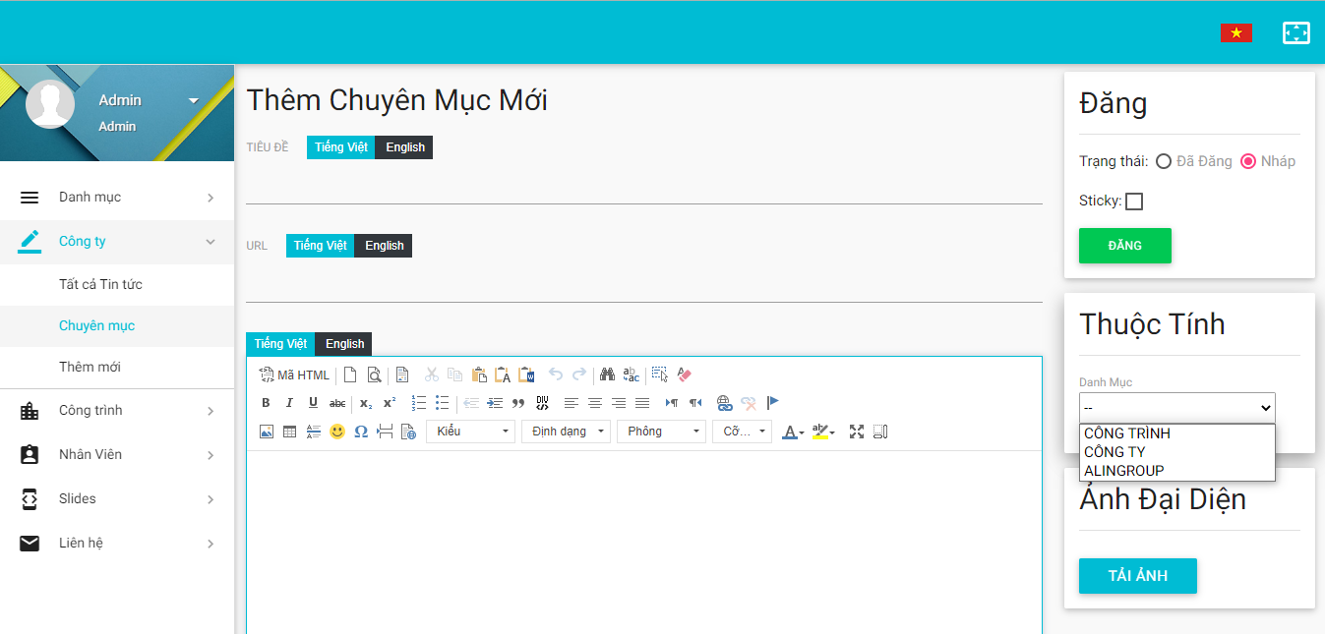
Thêm mới chuyên mục về Công ty
Click vào Thêm mới
Tiêu đề * : Tên chuyên muc (Submenu) hiển thị trên web.
URL : Tự động sinh ra (Admin không cần nhập).
3. Thuộc tính * : Chọn vô thuộc tính để tương thích với danh mục (Menu) bên trang web.

Slide 11
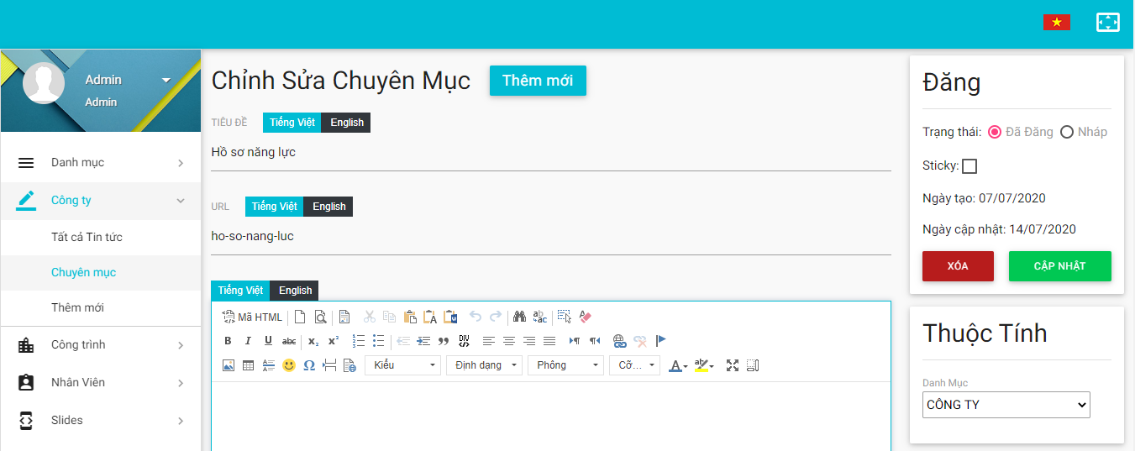
Chỉnh sửa chuyên mục về Công ty
Click vào Chỉnh sửa
Tiêu đề * : Tên Chuyên muc (Submenu) hiển thị trên web.
URL :Tự động sinh ra (Admin không cần nhập) Admin không chỉnh sửa ( nếu muốn chỉnh sửa thì liên hệ bên PIX để được hỗ trợ)
3. Thuộc tính * : Chọn vô thuộc tính để tương thích với danh mục (Menu) bên trang web.

Slide 12
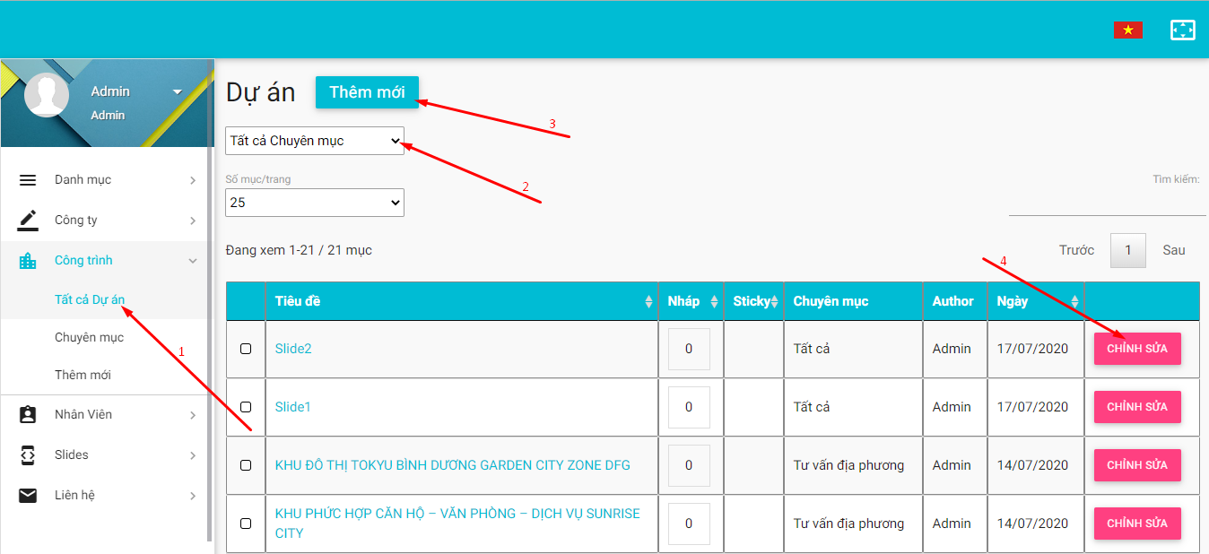
Công Trình
Click vào Công trình – Tất cả Dự án
Hiển thị : Danh sách dự án về Công Trình đã được thêm.
Tìm kiếm : Nhập tên tin tức muốn tìm kiếm
Tìm kiếm theo chuyên mục(Submenu) công trình.
Thêm mới : Nhấn vô thêm mới để thêm mới dự án.
Chỉnh sửa : Nhấn vô chỉnh sửa hoặc nhấn vô tên dự án để chỉnh sửa

Slide 13
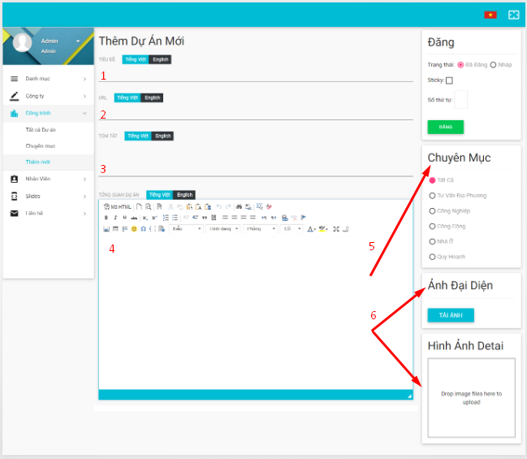
Thêm mới Dự án
Click vào Thêm mới
Tiêu đề * : Tên dự án hiển thị trên web.
URL : Tự động sinh ra (Admin không cần nhập)
Tóm tắt : Tóm tắt về Dự án.
Nội dung : Nội dung của dự án hiển thị.
Chú ý * : Khi nhập nội dung dự án mà copy từ nội dung trang khác qua phải Clear HTML trước rồi mới Paste qua phần nội dung.
Chuyên mục* : Chọn vô chuyên mục để tương thích với Submenu trên trang trính.
Ảnh đại diện * : Hình ảnh của dự án.
Hỉnh ảnh Chi tiết : Hình ảnh chi tiết của dự án có thể thêm được nhiều hình ảnh.

Slide 14
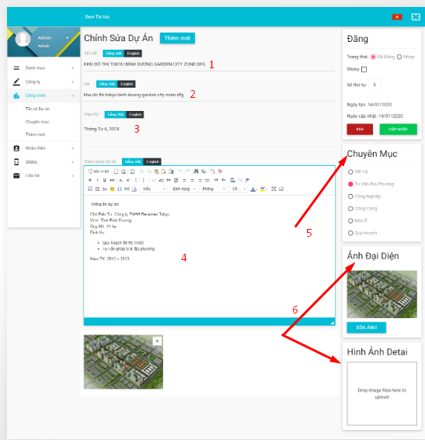
Chỉnh sửa Dự án
Click vào Chỉnh sửa
Tiêu đề * : Tên dự án hiển thị trên web
URL : Tự động sinh ra (ADMIN nếu muốn chỉnh sửa phải CLEAR hết tiêu để và URL trước khi nhập nội dung mới)
Tóm tắt : Tóm tắt về Dự án
Nội dung : Nội dung của tin tức hiển thị
Chú ý * : Khi nhập nội dung tin tức mà copy từ nội dung trang khác qua phải Clear HTML trước rồi mới Paste qua phần nội dung
Chuyên mục* : Chọn vô chuyên mục để tương thích với submenu bên trang web.
Ảnh đại diện * : Hình ảnh của tin tức.
Khi muốn thay đổi phải xoá hình ảnh cũ trưỡc rồi mới đưa hình ảnh mới thay thế.
6. Hỉnh ảnh Chi tiết : Hình ảnh chi tiết của Dự án có thể thêm được nhiều hình ảnh.

Slide 15
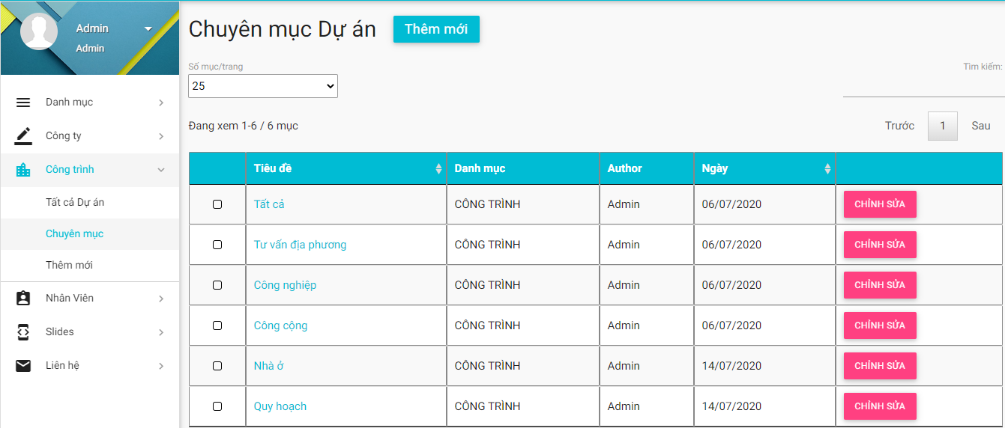
Chuyên mục (submenu) Công trình
Click vào Công trình – Chuyên mục
Hiển thị : giống chuyên mục của công ty
Tìm kiếm : Nhập tên tin tức muốn tìm kiếm
Tìm kiếm theo danh mục , chuyên mục công trình.
Thêm mới : thêm mới giống chuyên mục của công ty
Chỉnh sửa :chỉnh sửa giống chuyên mục của công ty

Slide 16
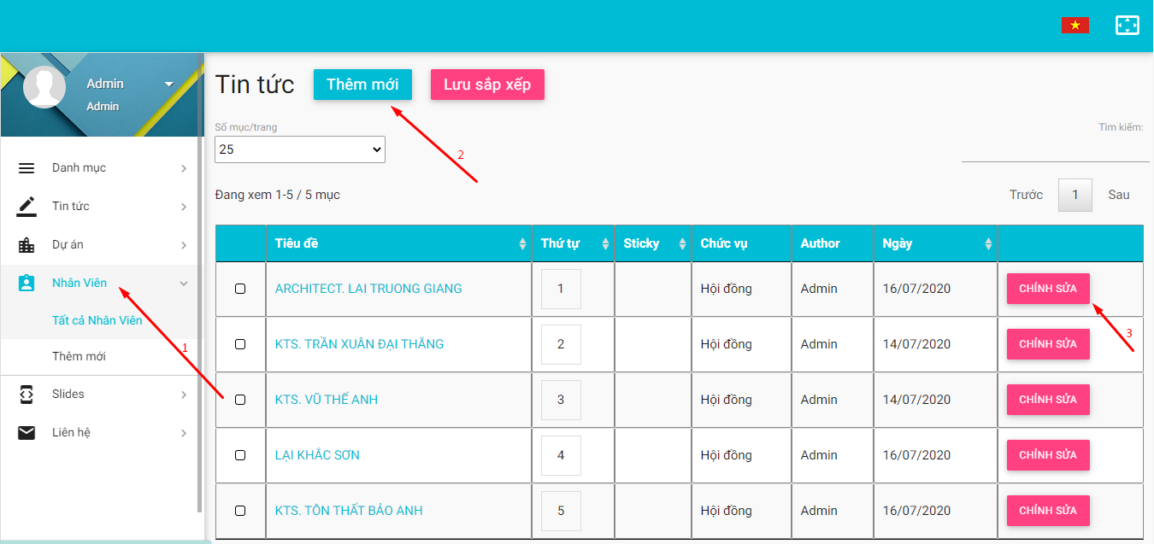
Nhân viên
Click vào Nhân viên – Tất cả nhân viên
Hiển thị : Danh sách nhân viên đã được thêm.
Tìm kiếm : Nhập tên nhân viên muốn tìm kiếm.
Thêm mới : Nhấn vô thêm mới để thêm mới nhân viên.
Chỉnh sửa : Nhấn vô chỉnh sửa hoặc nhấn vô tên nhân viên để chỉnh sửa.

Slide 17
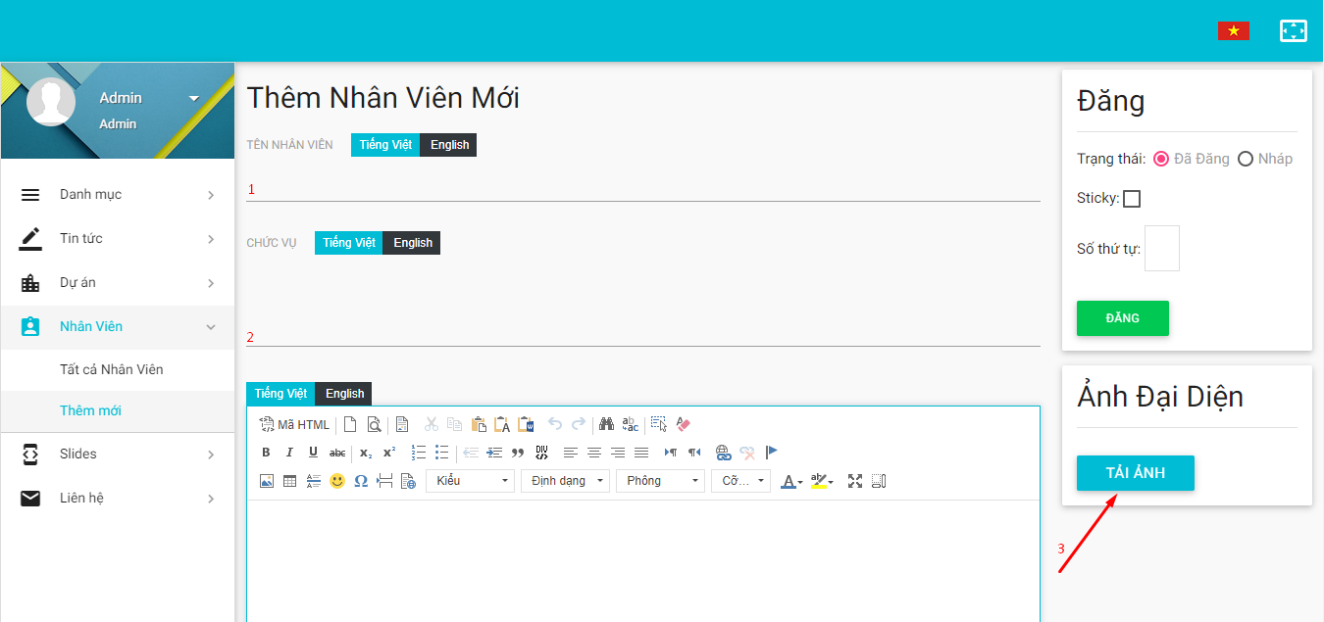
Thêm mới nhân viên
Click vào Thêm mới
Tên nhân viên* : Tên nhân viên hiển thị trên web
Chức vụ * : Nhập chức vụ của nhân viên
Ảnh đại diện * : Hình ảnh của nhân viên
Trạng thái : trạng thái đã đăng để hiển thị nhân viên

Slide 18
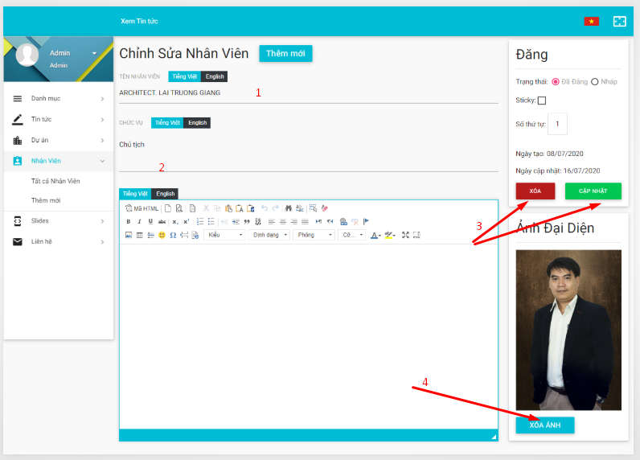
Chỉnh sửa nhân viên
Click vào chỉnh sửa
Tên nhân viên* : Tên nhân viên hiển thị trên web
Chức vụ * : Nhập chức vụ của nhân viên
Ảnh đại diện * : Khi muốn chỉnh sửa hình ảnh phải xoá hình ảnh cũ thì mới thanh được hình ảnh mới. (hình ảnh của tất cả nhân viên phải giống nhau về width và height)

Slide 19
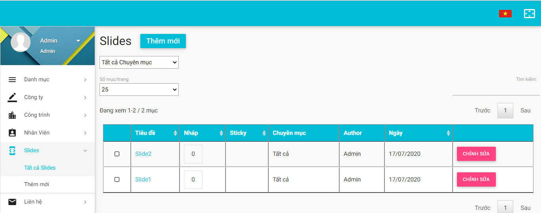
Slide hiển thị đầu trang web
Click vào Slide – tất cả slide
Hiển thị : Giống với dự án của Công trình
Tìm kiếm : Nhập tên Tin tức muốn tìm kiếm
Tìm kiếm theo danh mục , chuyên mục công trình.
Thêm mới : thêm mới giống dự án của công trình
Chỉnh sửa :chỉnh sửa giống dự án của công trình

Slide 20
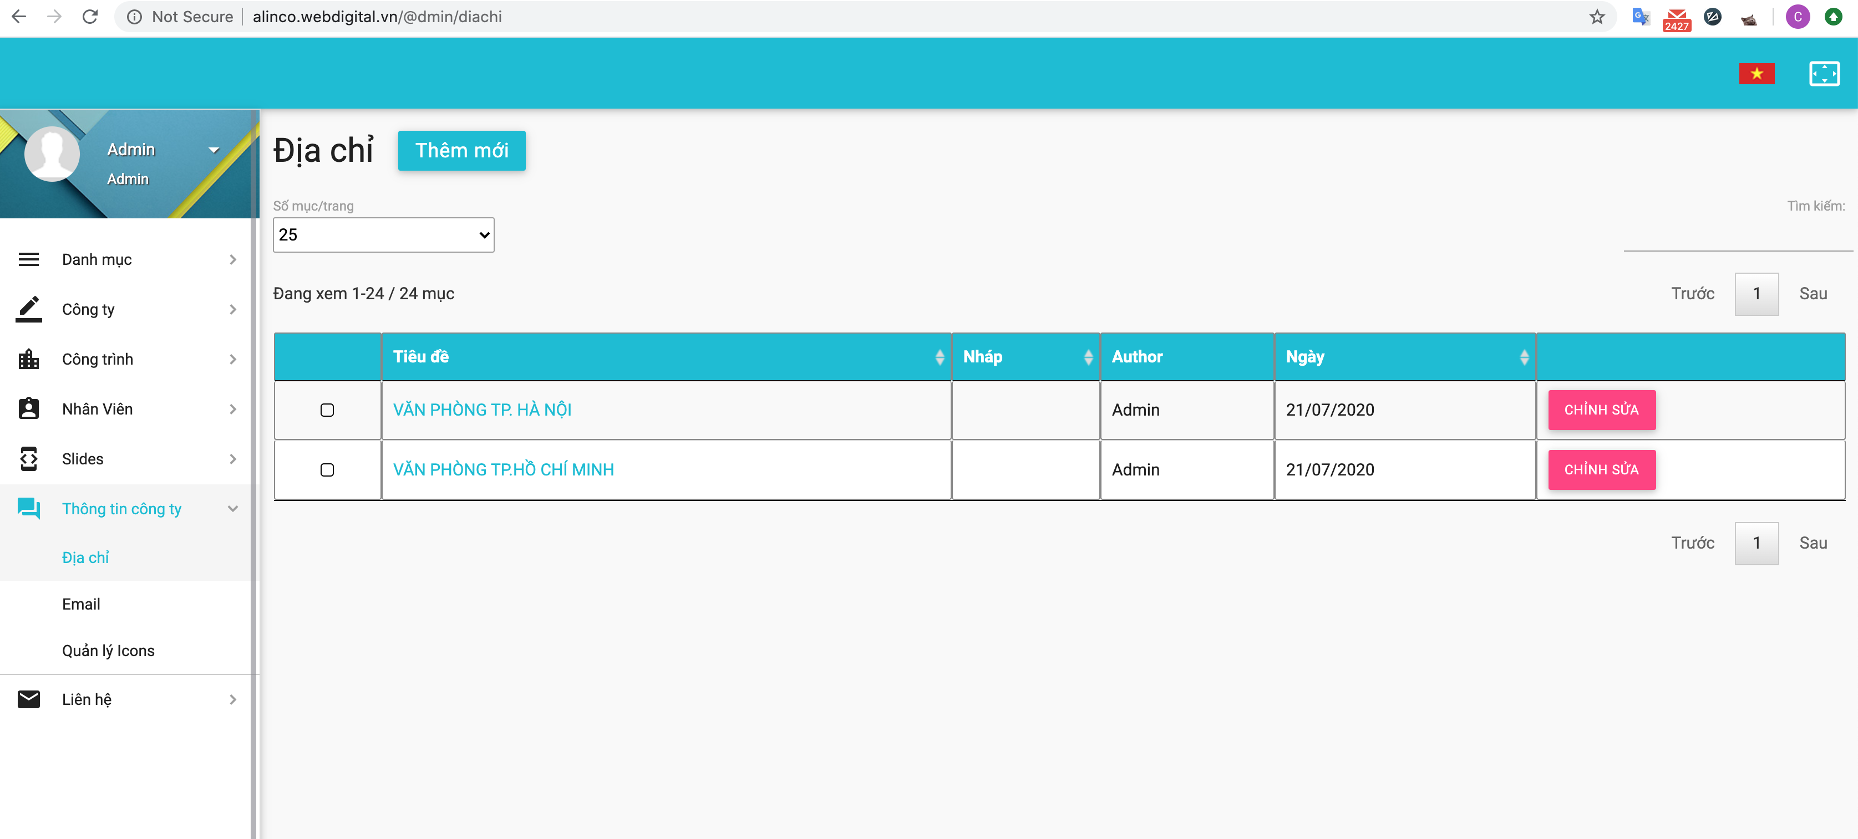
Thông tin Công ty
Click vào Địa chỉ
Hiển thị : Giống với dự án của Công trình
Tìm kiếm : Nhập tên Tin tức muốn tìm kiếm
Tìm kiếm theo danh mục , chuyên mục công trình.
Thêm mới : thêm mới giống dự án của công trình
Chỉnh sửa :chỉnh sửa giống dự án của công trình

Slide 21
Quản lý Địa chỉ trong mục Thông tin Công ty
Click vào Địa chỉ
Hiển thị : Giống với dự án của Công trình
Tìm kiếm : Nhập tên Tin tức muốn tìm kiếm
Tìm kiếm theo danh mục , chuyên mục công trình.
Thêm mới : thêm mới giống dự án của công trình
Chỉnh sửa :chỉnh sửa giống dự án của công trình

Slide 22
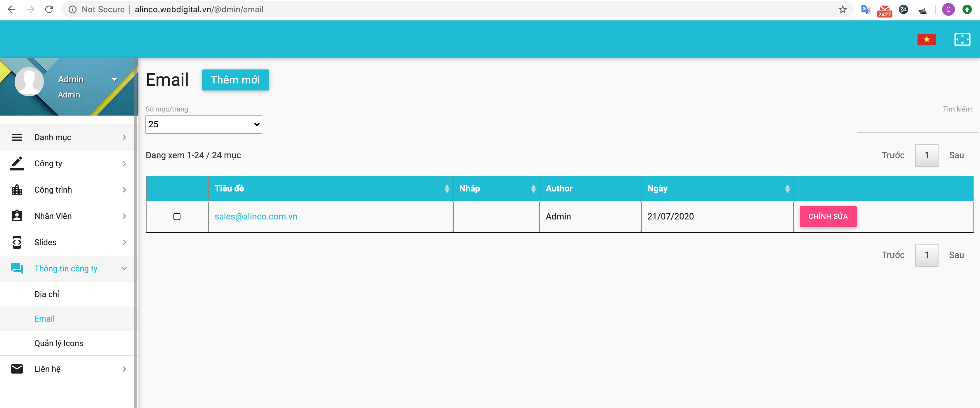
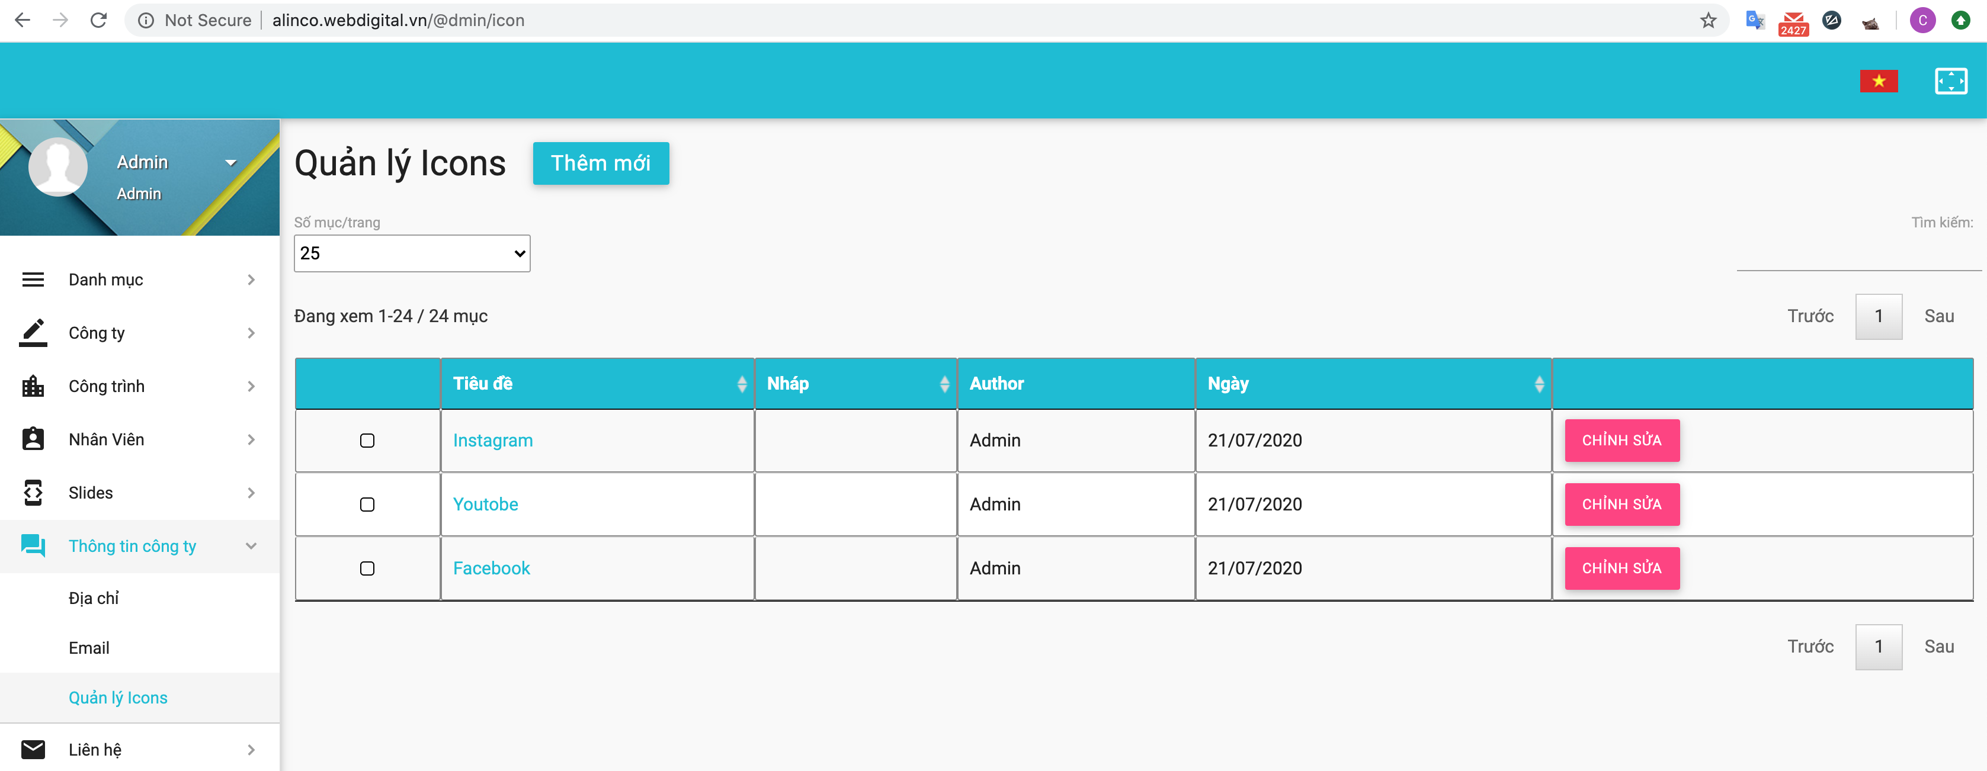
Quản lý Email, Icons
Tương tự như Quản lý Địa chỉ

Slide 23
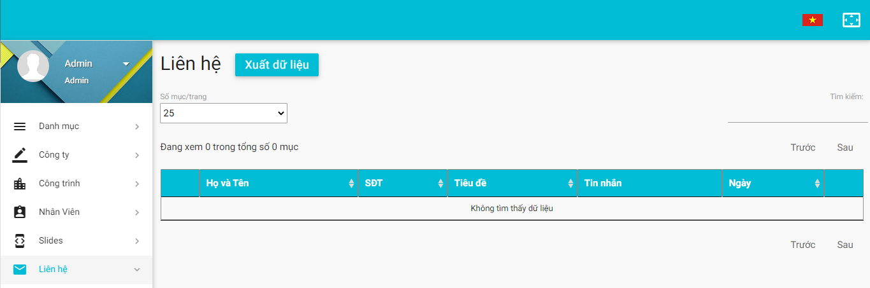
Liên hệ
Click vào liên hệ
Hiển thị : Các thông tin liên hệ mà người dùng gửi về.
Xuất dữ liệu : Xuất tất cả các thông tin xuống File Excel.

Slide 24
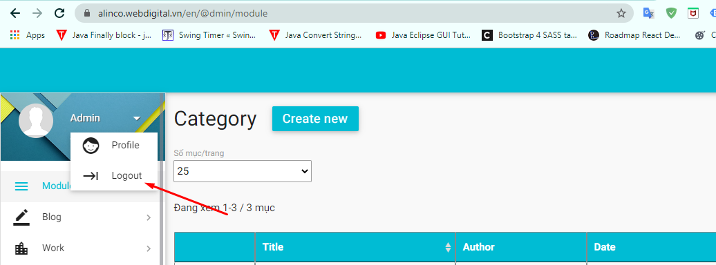
Logout Admin

Slide 25
THANK YOU

